Slide 1
Automobilinis domkratas
Kaip jis keitėsi ir ką galima patobulinti
PBL užduotis · Tarpinis atsiskaitymas Nr. 1
Dalykas: Įvadas į specialybę · Mechanikos inžinerija
Grupė: [Vardas Pavardė ×4] · Dėstytojas: G. Viselga · 2026 m.
Notes:
Laba diena. Mūsų tema – automobilinis domkratas. Papasakosime, kodėl jo prireikė, kaip jis keitėsi per keturis žingsnius – kiekvienas iš mūsų pristatys vieną – ir ką siūlome patobulinti.

Slide 2
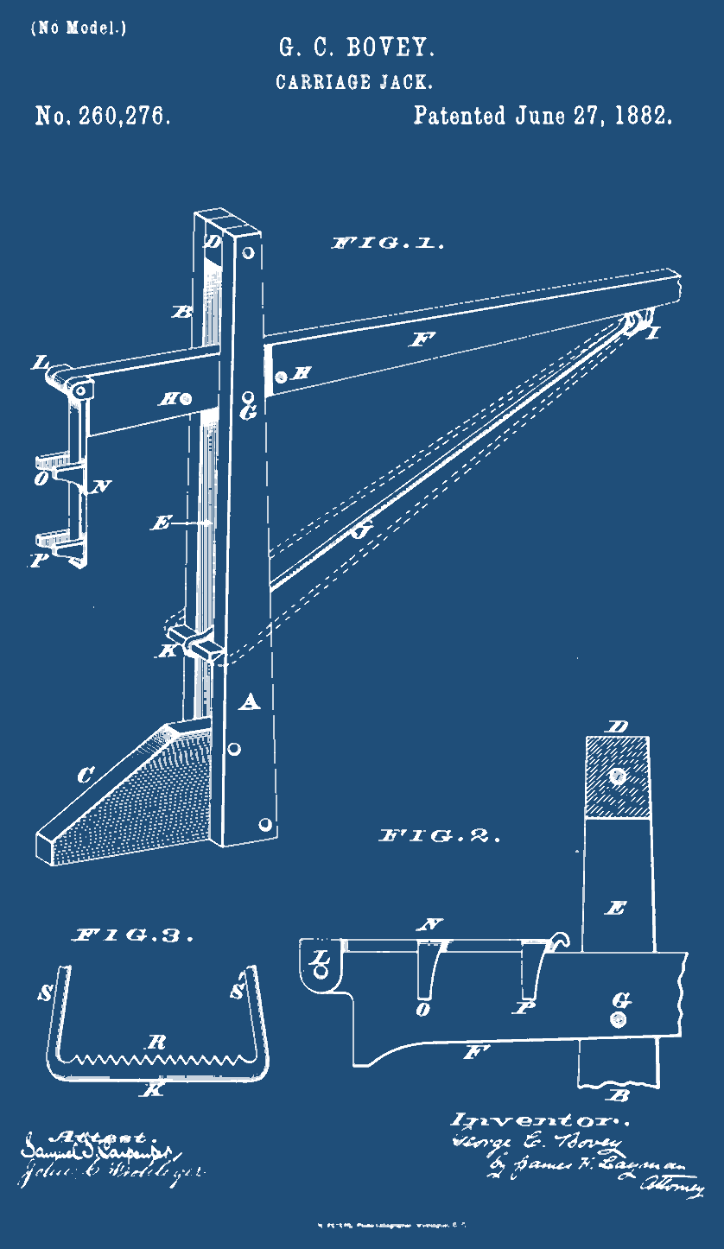
Funkcija: kam reikalingas domkratas?
• Funkcija – nedidele žmogaus jėga pakelti sunkų krovinį, pvz., automobilio kampą, kad būtų galima pakeisti ratą.
• Kaip tai pavyksta – sraigtas ar svirtis: maža jėga, bet ilgas kelias; hidraulika: pagal Paskalio dėsnį didesnis stūmoklis duoda didesnę jėgą.
• Prieš automobilius – vežimams kelti naudoti svertiniai domkratai (dešinėje – 1882 m. vežimo domkratas).
• Kodėl prireikė automobiliams – keliuose gulėjo daug pasagų vinių, padangos prakiurdavo labai dažnai, todėl domkrato reikėjo kiekviename automobilyje.
Šaltiniai: Joyce/Dayton (n.d.); LibreTexts (n.d.); Bovey (1882); Wikipedia (n.d.-d); Junkyard Mob (n.d.).
Brėžinys: G. O. Bovey, JAV patentas Nr. 260,276 (1882)
PBL · Automobilinis domkratas
2 / 12
Notes:
Domkrato funkcija – nedidele žmogaus jėga pakelti sunkų krovinį, pavyzdžiui, automobilio kampą. Tai pavyksta dėl sverto ir sraigto arba dėl hidraulikos. Domkratai buvo naudojami dar vežimams, o atsiradus automobiliams, padangos prakiurdavo labai dažnai, todėl domkrato reikėjo kiekviename automobilyje.

Slide 3
Istorija: domkratų raida laiko juostoje
Laikas | Tipas | Ką išsprendė | Kokia problema liko
Iki 1851 m. | 1. Sraigtinis | Paprastas ir savistabdis | Lėtas, reikia daug jėgos
1851 m. | 2. Hidraulinis (butelinis) | Mažiau jėgos, kelia daugiau | Per aukštas žemam automobiliui, varginantis pumpavimas
1905 m. | Krumpliastiebinis | Kelia labai aukštai | Pavojinga rankenos atatranka
1910 m. | Vežimėlinis | Greitas ir stabilus | Didelis ir sunkus
1920 m. | 3. Žirklinis | Žemas, lengvas, telpa bagažinėje | Lėtas, siauras pagrindas
1966 m. | 4. Pneumohidraulinis | Nereikia pumpuoti rankomis | Reikia kompresoriaus
2004 m. | Elektrinis žirklinis | Nereikia sukti rankos | Reikia elektros, brangesnis
Paryškinti – keturi tipai, kuriuos pristatome išsamiai. Datos – patentų ar pirmųjų gaminių metai.
PBL · Automobilinis domkratas
3 / 12
Notes:
Čia visi domkratų tipai surikiuoti pagal atsiradimo laiką. Paryškinti keturi, kuriuos pristatysime išsamiai – kiekvienas iš mūsų po vieną. Kitų tipų panaudojimą aptarsime skaidrėje „Pritaikymas“.

Slide 4
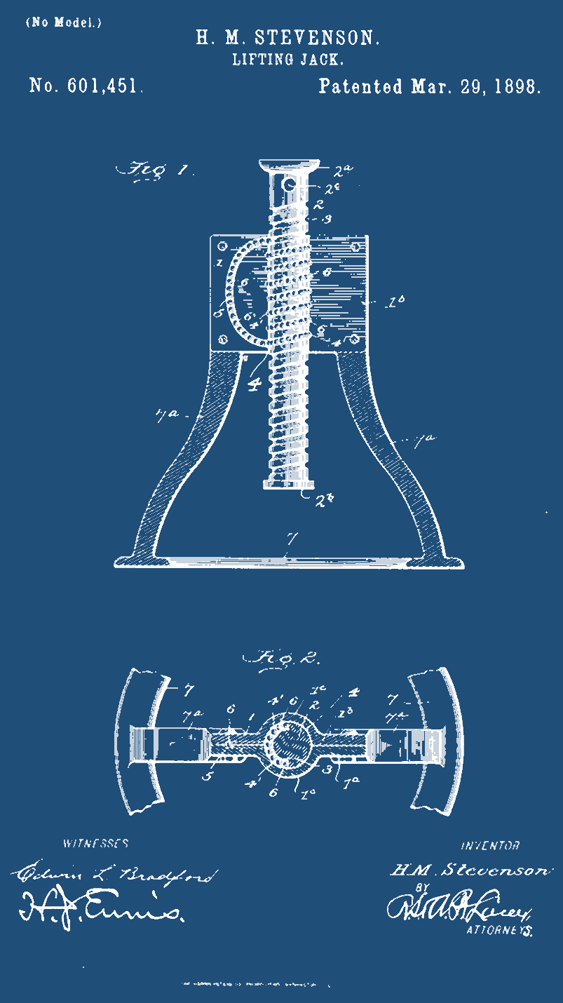
Sraigtinis domkratas
1 žingsnis · XIX a. · Pristato: [vardas]
Tipas
Mechaninis domkratas.
Kaip veikia
Sukant rankeną, sraigtas išsisuka iš korpuso ir stumia krovinį aukštyn.
Kuo geras
Paprastas ir savistabdis – paleidus rankeną krovinys nenukrenta.
Problemos
Lėtas ir reikalauja daug jėgos: dėl didelės trinties naudingumo koeficientas tik 30–40 %.
Brėžinys: H. M. Stevenson, JAV patentas Nr. 601,451 (1898)
Šaltiniai: Stevenson (1898); Wikipedia (n.d.-b); Joyce/Dayton (n.d.).
PBL · Automobilinis domkratas
4 / 12
Notes:
Pirmieji paplitę domkratai buvo sraigtiniai. Sukant rankeną sraigtas kyla ir kelia krovinį. Jie paprasti ir savistabdžiai, bet lėti ir sunkiai sukami, nes didelė trintis suvalgo daug energijos.

Slide 5
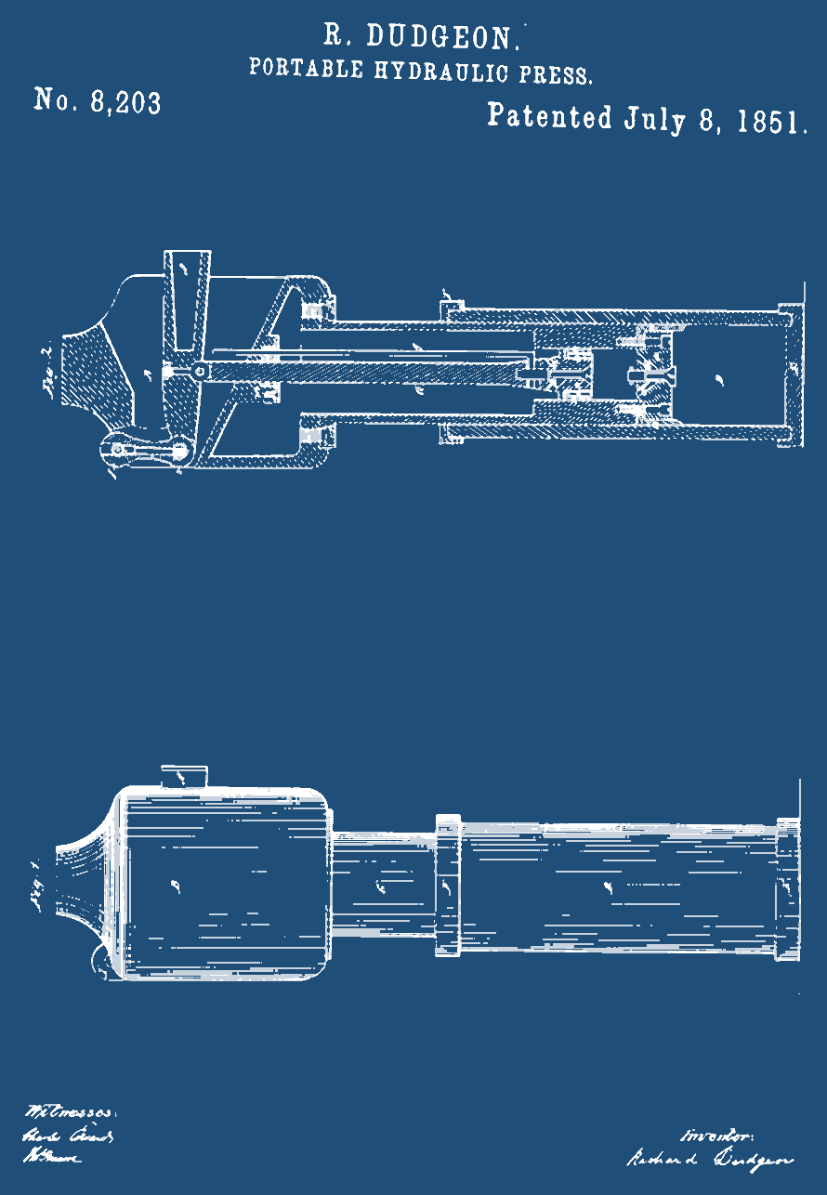
Hidraulinis (butelinis) domkratas
2 žingsnis · 1851 m. · Pristato: [vardas]
Tipas
Hidraulinis domkratas.
Kaip veikia
Svirtimi pumpuojamas skystis iš mažo cilindro po dideliu stūmokliu. Pagal Paskalio dėsnį jėga padidėja. Dudgeon naudojo vandenį.
Ką išsprendė
Dudgeon rašė, kad jo presas atliks didžiąją dalį darbo, kurį iki tol atlikdavo sraigtas. Reikia mažiau jėgos, o pakeliami kroviniai iki 50 t.
Problemos
Didelis pradinis aukštis – netelpa po žemu automobiliu. Mažas pagrindas, todėl mažiau stabilus. Ilgai pumpuoti rankena varginanti.
Brėžinys: R. Dudgeon, JAV patentas Nr. 8,203 (1851)
Šaltiniai: Dudgeon (1851); LibreTexts (n.d.); CJ Pony Parts (n.d.); Redline Stands (n.d.); Juds (1967).
PBL · Automobilinis domkratas
5 / 12
Notes:
1851 m. Richardas Dudgeonas patentavo nešiojamą hidraulinį presą. Jis pats rašė, kad šis atliks darbą, kurį iki tol darė sraigtas. Hidraulika leido mažomis pastangomis kelti labai sunkius krovinius, tačiau butelinis domkratas yra aukštas ir netelpa po žemu automobiliu.

Slide 6
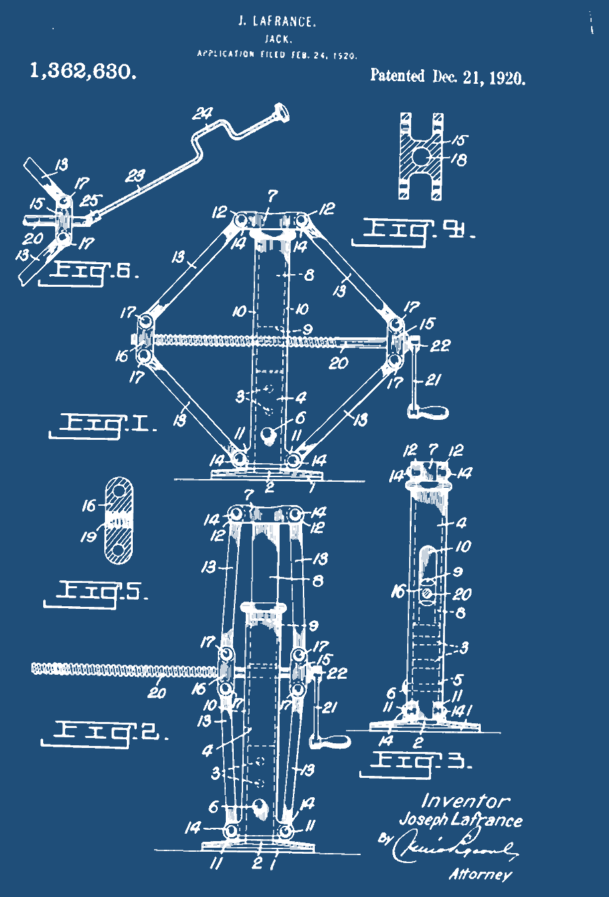
Žirklinis domkratas
3 žingsnis · 1920 m. · Pristato: [vardas]
Tipas
Mechaninis domkratas: sraigtas ir rombo formos svirtys.
Kaip veikia
Sukamas horizontalus sraigtas traukia rombo šonines jungtis vieną prie kitos, todėl viršus kyla.
Ką išsprendė
Žemas ir lengvas – telpa po automobiliu ir bagažinėje. LaFrance norėjo, kad jis būtų tvirtas, lengvai valdomas, paprastas ir pigus. Todėl jį deda į naujus automobilius.
Problemos
Lėtas – reikia daug rankenos apsisukimų. Siauras pagrindas, nestabilus ant minkšto ar nelygaus paviršiaus.
Brėžinys: J. LaFrance, JAV patentas Nr. 1,362,630 (1920)
Šaltiniai: LaFrance (1920); Brown (1949); CJ Pony Parts (n.d.); CN Trailer Parts (n.d.).
PBL · Automobilinis domkratas
6 / 12
Notes:
1920 m. Joseph LaFrance patentavo domkratą, skirtą būtent automobiliams. Rombo formos svirtys leidžia jam būti žemam ir lengvam, todėl jis telpa bagažinėje. 1949 m. W. P. Brown patentavo patobulintą žirklinį domkratą. Tačiau sukti reikia ilgai, o siauras pagrindas ant minkšto grunto nestabilus.

Slide 7
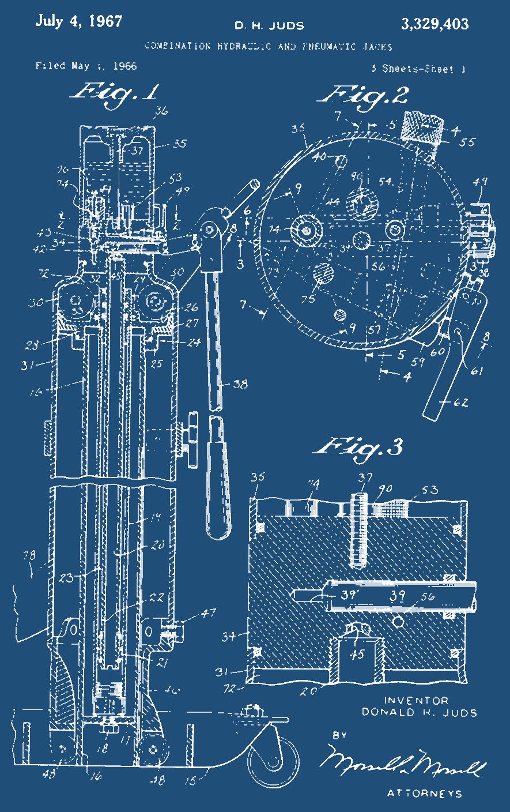
Pneumohidraulinis domkratas
4 žingsnis · 1966 m. · Pristato: [vardas]
Tipas
Pneumohidraulinis domkratas: suslėgtas oras + hidraulika.
Kaip veikia
Suslėgtas oras iš kompresoriaus varo siurblio stūmoklį, kuris spaudžia alyvą į pagrindinį cilindrą, ir stūmoklis kyla.
Ką išsprendė
Juds rašė, kad rankinis pumpavimas hidrauliniame domkrate tampa varginantis, o pneumatiniai domkratai greiti ir jį pašalina. Dingus orui, krovinys lieka stovėti ant alyvos ir galima pumpuoti rankomis.
Problemos
Reikia kompresoriaus su pakankamu slėgiu (dažniausiai apie 8–10 bar), o kelyje jo paprastai nėra. Brangesnis.
Brėžinys: D. H. Juds, JAV patentas Nr. 3,329,403 (1967)
Šaltiniai: Juds (1967); TMG Industrial (n.d.); VEVOR (n.d.).
PBL · Automobilinis domkratas
7 / 12
Notes:
Hidraulinis domkratas sumažino reikiamą jėgą, bet pumpuoti rankena ilgai buvo varginanti. 1966 m. Donald Juds pateikė patentą kombinuotam domkratui: alyvą pumpuoja suslėgtas oras iš kompresoriaus, o dingus orui domkratas veikia rankiniu būdu. Tai greita ir patogu servise, bet kelyje kompresoriaus paprastai nėra.

Slide 8
Pritaikymas: kur naudojami domkratai
Kur naudojama | Domkrato tipas | Kodėl tinka
Lengvasis automobilis (ratui keisti) | Žirklinis | Lengvas ir pigus – gamintojai deda į naujus automobilius
Autoservisai ir garažai | Vežimėlinis, pneumohidraulinis | Greitas ir stabilus; servisuose yra suslėgto oro linija
Sunkvežimiai ir pramonė | Hidraulinis butelinis | Didelė keliamoji galia – nuo 3 iki 50 t
Visureigiai ir ūkiai | Krumpliastiebinis („Hi-Lift“) | Kelia labai aukštai, tinka ir traukti, spausti
Statyba ir sunkūs kroviniai | Hidraulinės kėlimo sistemos | Daug domkratų kartu kelia didelius objektus
Kas nenori sukti rankenos | Elektrinis žirklinis | Kyla paspaudus mygtuką, maitinamas iš 12 V lizdo
Šaltiniai: CJ Pony Parts (n.d.); Juds (1967); Hi-Lift Jack Company (n.d.-a); Richard Dudgeon, Inc. (n.d.); Pro-Lift-Montagetechnik (n.d.).
PBL · Automobilinis domkratas
8 / 12
Notes:
Kiekvienas domkratų tipas rado savo vietą. Žirklinis – automobilio bagažinėje, vežimėlinis ir pneumohidraulinis – servisuose, butelinis – sunkiai technikai, krumpliastiebinis – visureigiams ir ūkiams, elektrinis – tiems, kam sunku sukti rankena.

Slide 9
Kompanijos, kūrusios domkratus
Kompanija | Įkurta | Ką sukūrė | Šiandien
Richard Dudgeon, Inc. (Niujorkas) | 1849 m. | Pirmasis nešiojamas hidraulinis domkratas (1851 m.) | Tebeveikia (Konektikutas)
Hi-Lift Jack Company (Indiana) | 1895 m. | Krumpliastiebinis „Hi-Lift“ domkratas (1905 m.) | Gamina iki šiol
Weaver Manufacturing | — | Vežimėlinis „Auto-Twin“ (1910 m.), pirmasis hidraulinis (1928 m.) | —
Blackhawk (Milvokis) | 1919 m. | Įrankiai ir vežimėliniai domkratai | Prekės ženklas priklauso Stanley
Milwaukee Hydraulic Products | — | Kombinuotas pneumohidraulinis domkratas (1967 m. patentas) | —
Šaltiniai: Wikipedia (n.d.-c); Richard Dudgeon, Inc. (n.d.); Hi-Lift Jack Company (n.d.-a); Castle Equipment (n.d.); Wikipedia (n.d.-a); Juds (1967).
PBL · Automobilinis domkratas
9 / 12
Notes:
Kelios kompanijos sukūrė svarbiausius domkratus ir kai kurios veikia iki šiol. Dudgeon įmonė įkurta 1849 m. ir tebeveikia, Hi-Lift domkratai iki šiol gaminami Indianoje, o Blackhawk prekės ženklas dabar priklauso Stanley.

Slide 10
Trūkumai ir mūsų patobulinimas
Žirklinio domkrato trūkumai: lėtas (daug apsisukimų), siauras pagrindas – nestabilus ant minkšto ar nelygaus paviršiaus, sukti tenka nepatogioje padėtyje.
Elementas | Ką keičiame | Kodėl
Pagrindas | Platesnis, su guminiu padu | Neslysta ir nesmenga į minkštą paviršių
Sraigtas ir veržlė | Trapecinis sraigtas iš plieno 42CrMo4, veržlė iš bronzos CuSn12 | Savistabdis, mažiau dyla, maža trintis
Svirtys | Plienas S420MC vietoj S235 | Takumo riba 420 vs 235 MPa – apie 1,8 karto stipresnės
Rankena | Ilgesnė, sulankstoma rankena | Sukti galima nesilenkiant prie pat rato (mūsų idėja)
Šaltiniai: CN Trailer Parts (n.d.); Roton Products (n.d.); Sider Ticino (n.d.); Hengli Automation (n.d.); Gnee Steel (n.d.); The World Material (n.d.).
PBL · Automobilinis domkratas
10 / 12
Notes:
Šiandien automobilyje dažniausiai rasime žirklinį domkratą. Jo trūkumai – lėtas, siauro pagrindo, nestabilus ant minkšto paviršiaus ir nepatogus sukti. Siūlome platesnį pagrindą su guminiu padu, savistabdį trapecinį sraigtą su bronzine veržle, stipresnes svirtis ir patogesnę rankeną.

Slide 11
Išvados
• Poreikis – automobiliams reikėjo nešiojamo domkrato, nes padangos dažnai prakiurdavo.
• Raida – sraigtinis → hidraulinis → žirklinis → pneumohidraulinis.
• Dėsningumas – kiekvienas naujas domkratas išsprendė ankstesniojo problemą, bet atnešė naujų.
• Pritaikymas – kiekvienas tipas rado savo vietą: nuo automobilio bagažinės iki serviso ir statybų.
• Mūsų idėja – žirklinis domkratas su platesniu pagrindu, savistabdžiu sraigtu, bronzine veržle ir patogesne rankena.
Klausimai?
PBL · Automobilinis domkratas
11 / 12
Notes:
Apibendrinant: domkratas keitėsi nuo sraigtinio iki pneumohidraulinio, ir kiekvienas žingsnis sprendė ankstesniojo problemą. Mūsų idėja – stabilesnis ir patvaresnis žirklinis domkratas. Ačiū, laukiame klausimų.

Slide 12
Šaltiniai
Bovey, G. O. (1882). Carriage-jack (U.S. Patent No. 260,276). https://patents.google.com/patent/US260276A/en
Brown, W. P. (1949). Scissors jack (U.S. Patent No. 2,467,657). https://patents.google.com/patent/US2467657A/en
Castle Equipment. (n.d.). Weaver hydraulic & mechanical jacks history. http://www.castleequipment.com/Museum/jacks_weaver_history.htm
CJ Pony Parts. (n.d.). Types of car jacks. https://www.cjponyparts.com/resources/types-of-car-jacks
CN Trailer Parts. (n.d.). What are the disadvantages of a scissor jack? https://www.cntrailerparts.com/blog/what-are-the-disadvantages-of-a-scissor-jack-372667.html
Dudgeon, R. (1851). Portable hydraulic press (U.S. Patent No. 8,203). https://patents.google.com/patent/US8203A/en
Gnee Steel. (n.d.). EN 10149-2 S420MC hot rolled automotive steel. https://www.gneesteel.com/products/automotive-steel/en-10149-2-s420mc-hot-rolled-automotive-steel.html
Hengli Automation. (n.d.). What is the material of the nut for a T lead screw? https://www.hlt-cnc.com/blog/what-is-the-material-of-the-nut-for-a-t-lead-screw-1318622.html
Hi-Lift Jack Company. (n.d.-a). Our history. https://hi-lift.com/company/our-history/
Hi-Lift Jack Company. (n.d.-b). Hi-Lift jack instructions [PDF]. https://hi-lift.com/wp-content/uploads/2016/07/jack_instructions.pdf
Joyce/Dayton. (n.d.). Machine screw jacks vs. ball screw jacks. https://www.joycedayton.com/blog/machine-screw-jacks-vs-ball-screw-jacks
Juds, D. H. (1967). Combination hydraulic and pneumatic jacks (U.S. Patent No. 3,329,403). https://patents.google.com/patent/US3329403
Junkyard Mob. (n.d.). Car jack history and how to identify antique models. https://www.junkyardmob.com/misc/antique-car-jack-identification/
LaFrance, J. (1920). Jack (U.S. Patent No. 1,362,630). https://patents.google.com/patent/US1362630A/en
LibreTexts. (n.d.). 10.2: Force multiplication. https://eng.libretexts.org/Courses/Northeast_Wisconsin_Technical_College/Fluids_1:_Fluid_Power_and_Pneumatics_(NWTC)/10:_Pascal's_Law/10.02:_Force_Multiplication
Mickael, E. (2004). Motor driven scissor jack with limit switches (U.S. Patent No. 6,695,289). https://patents.google.com/patent/US6695289B1/en
Pro-Lift-Montagetechnik. (n.d.). 12V electric scissor jack, car jack, 123 mm – 345 mm. https://www.pro-lift-montagetechnik.com/12-volt-electric-scissor-jack-car-jack-123mm-345mm-002
Redline Stands. (n.d.). Bottle jack vs. floor jack: Differences, pros, and cons. https://www.redlinestands.com/blog/bottle-jack-vs-floor-jack/
Richard Dudgeon, Inc. (n.d.). History. https://www.dudgeonjacks.com/history.html
Roton Products. (n.d.). Trapezoidal lead screws: General information. https://www.roton.com/products/trapezoidal-lead-screws-nuts/general-information/
Sider Ticino. (n.d.). 42CrMo4 technical specifications. https://siderticino.it/en/steel-datasheets/42crmo4/
Stevenson, H. M. (1898). Lifting-jack (U.S. Patent No. 601,451). https://patents.google.com/patent/US601451A/en
The World Material. (n.d.). EN 10025-2 S235 steel properties. https://www.theworldmaterial.com/en-10025-2-material-s235-steel/
TMG Industrial. (n.d.). Air hydraulic bottle jacks: How they work and safety tips for use. https://tmgindustrial.ca/blogs/news/air-hydraulic-bottle-jacks-how-they-work-and-safety-tips-for-use
VEVOR. (n.d.). Things to know before buying a pneumatic bottle jack. https://www.vevor.com/diy-ideas/things-to-know-before-buying-a-pneumatic-bottle-jack/
Wikipedia. (n.d.-a). Blackhawk (tools). https://en.wikipedia.org/wiki/Blackhawk_(tools)
Wikipedia. (n.d.-b). Jackscrew. https://en.wikipedia.org/wiki/Jackscrew
Wikipedia. (n.d.-c). Richard Dudgeon. https://en.wikipedia.org/wiki/Richard_Dudgeon
Wikipedia. (n.d.-d). Spare tire. https://en.wikipedia.org/wiki/Spare_tire
PBL · Automobilinis domkratas
12 / 12

